Slide 1
CHƯƠNG 2
CÁC KHÁI NIỆM VÀ
ĐỊNH LUẬT CƠ BẢN

Slide 2
CHƯƠNG 2
CÁC KHÁI NIỆM&ĐỊNH LUẬT CƠ BẢN
  2.1 Đương lượng
  2.2 Dung dịch–nồng độ dung dịch
  2.3 Cân bằng hóa học-Định luật tác dụng khối lượng
2.4 Định luật tác dụng đương lượng

Slide 3
CHƯƠNG 2
KHÁI NIỆM&ĐỊNH LUẬT CƠ BẢN
2.1 Đương lượng
– Định nghĩa
– Đương lượng của nguyên tố X
– Đương lượng của hợp chất AB

Slide 4
ĐỊNH NGHĨA ĐƯƠNG LƯỢNG
Đương lượng của một nguyên tố hay một hợp
chất là số phần khối lượng của nguyên tố hay
hợp chất kết hợp hay thay thế vừa đủ với:
Một đơn vị
đương lượng
1,008 phần khối lượng của H₂
hay 8 phần khối lượng của O₂
Một đương lượng của một nguyên tố hay
hợp chất khác

Slide 5
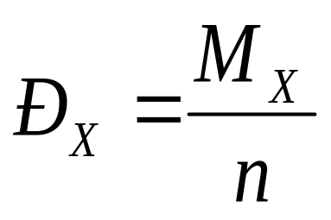
ĐƯƠNG LƯỢNG CỦA NGUYÊN TỐ X
n: hóa trị của X trong hợp chất
Ví dụ:đương lượng của N trong các hợp
chất:
Hợp chất | N₂O | NO | N₂O₃ | NO₂ | N₂O₅
Đ_{N} | 14 / 1 | 14 / 2 | 14 / 3 | 14 / 4 | 14 / 5

Slide 6
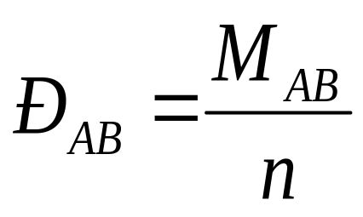
ĐƯƠNG LƯỢNG CỦA HỢP CHẤT AB
n là số đơn vị đương lượng AB tham gia
phản ứng:
AB là chất
oxy hóa/khử
n:số electron trao đổi ứng với
1 mol
AB là
acid/baz
n: số H⁺/OH– cho/nhận ứng với
1 mol
AB là muối/
hợp chất ion
/phức chất
n: số ion điện tích +1/-1 thay thế
vào AB mà không làm AB thay đổi
điện tích

Slide 7
ĐƯƠNG LƯỢNG CỦA HỢP CHẤT AB
AB:
CHẤT
OXY
HÓA/
KHỬ
Phản ứng | Đ_{AB}
MnO₄⁻ + 5e⁻ → Mn²⁺ | Đ(KMnO₄) = M(KMnO₄) / 5 Đ(MnCl₂) = M(MnCl₂) / 5
Cl₂ + 2e⁻ → 2Cl⁻ | Đ(Cl₂ ) = M (Cl₂ ) / 2 Đ(HCl) = M(HCl) / 1
Cr₂O₇²⁻ + 6e⁻→ 2Cr³⁺ | Đ(K₂Cr₂O₇) = M/ 6 Đ(CrCl₃ ) = M / 3
S₄O₆²⁻+ 2e⁻ → 2 S₂O₃²⁻ | Đ(Na₂S₄O₆) = M / 2 Đ(Na₂S₂O₃) = M / 1
Fe₂(SO₄)₃+2e⁻→2FeSO₄ | Đ(FeSO₄) = M / 1 Đ(Fe₂(SO₄)₃ ) = M / 2

Slide 8
ĐƯƠNG LƯỢNG CỦA HỢP CHẤT AB
AB:
ACID/
BAZ
Đ(HCl) = M/1
Đ(H₂SO₄) = M/2
Đ(H₃PO₄) = M/3
Đ(NaOH) = M/1
Đ(Ca(OH)₂) = M/2
Đ(NH₃)= M/1
Đ(Na₂CO₃ )= M/2
(Các phản ứng trung
hòa hoàn toàn)

Slide 9
ĐƯƠNG LƯỢNG CỦA HỢP CHẤT AB
AB:
MUỐI/
HỢP
CHẤT
ION
Đ(BaCl₂) = M/ 2
Đ(NaCl) = M/1
Đ(FeSO₄) = M/2
Đ{Fe₂(SO₄)₃ } = M/6
Đ(Cu²⁺) = M /2
Đ[Cu(NH₃ )₄]²⁺=M /2
Đ(NH₃)=M/ ½ = 2M
AB:
PHỨC
CHẤT
AB là phức chất [ML_{x}]^{n+} tạo thành bởi
ion kim loại M^{n+} (nguyên tố kim loại
chuyển tiếp) với các ligand L (nguyên tố
/nhóm nguyên tố có các electron tự do)
Vd: Cu²⁺ + 4NH₃ = [Cu(NH₃ )₄]²⁺

Slide 10
CHƯƠNG 2
KHÁI NIỆM&ĐỊNH LUẬT CƠ BẢN
2.2 Dung dịch – Nồng độ dung dịch
– Định nghĩa
– Phân loại
– Nồng độ dung dịch (định nghĩa-bài toán pha trộn- mối liên hệ giữa một số nồng độ thông dụng)
– Hoạt độ dung dịch

Slide 11
ĐỊNH NGHĨA DUNG DỊCH
Chất tan
(chất phân tán)
Dung môi
(môi trường phân tán)
Dung dịch
+
DD là hệ phân tán phân tử hay ion, cấu tạo
bởi hệ đồng thể gồm hai hay nhiều chất mà
thành phần của chúng có thể thay đổi trong
một giới hạn rộng

Slide 12
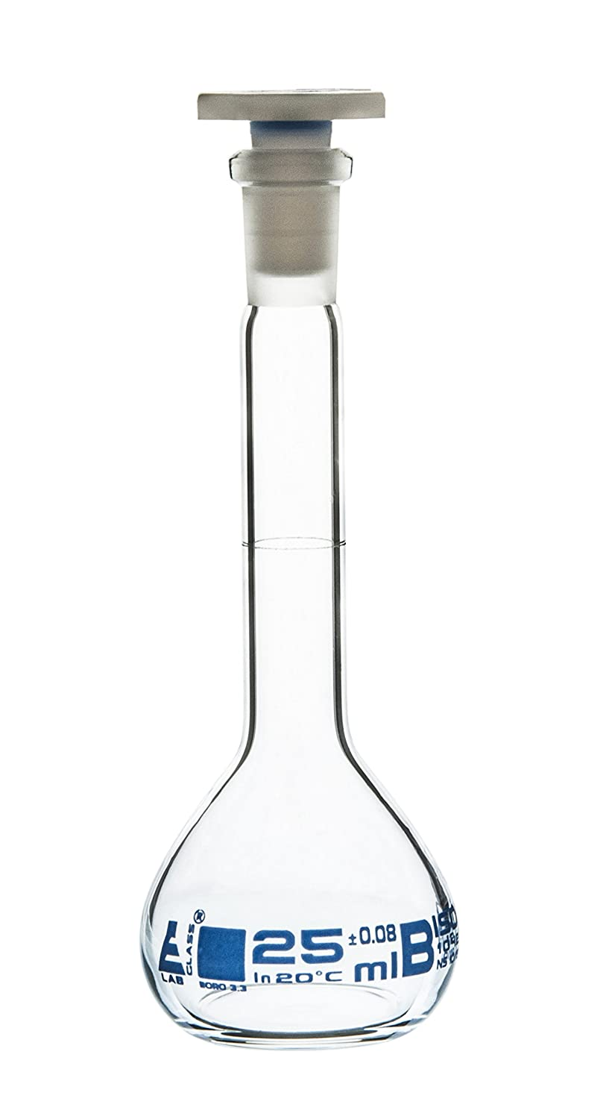
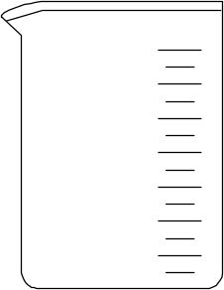
NỒNG ĐỘ DUNG DỊCH
m(g) hoặc
V_{X}(ml) chất tan
(M,Đ)
V(ml) DD KLR d
q(g) dung môi

Slide 13
PHÂN LOẠI DUNG DỊCH
Lỏng/Lỏng
Rắn/Lỏng
Lỏng/Khí
Rắn/Khí
Rắn/Rắn

Slide 14
NỒNG ĐỘ DUNG DỊCH
Biểu diễn lượng chất tan trong dung môi
hoặc trong dung dịch:
Dung dịch
loãng
Chất tan chiếm tỉ lệ nhỏ
Dung dịch
Đậm đặc
Chất tan chiếm tỉ lệ lớn
Dung dịch
Bão hòa
Chứa tối đa lượng chất tan (t⁰C,
áp suất P xác định)

Slide 15
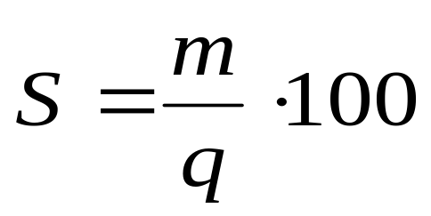
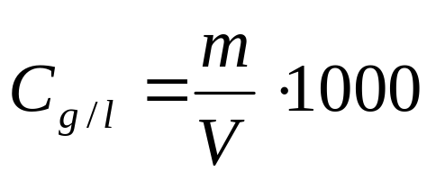
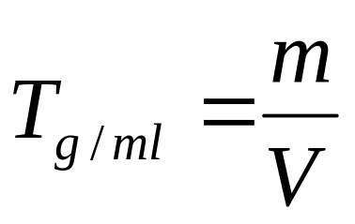
NỒNG ĐỘ DUNG DỊCH
Độ tan
S
Lượng chất tan trong
d/dịch bão hòa ở tºC
và P nhất định, biểu
diễn số gam chất tan/
100g dung môi
Nồng độ
khối
lượng
C_{g/l}
Số g chất tan trong
một lít dung dịch
Độ
Chuẩn
T
Số g/mg chất tan
trong 1ml dung dịch

Slide 16
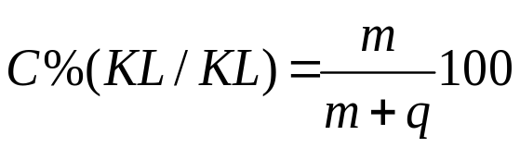
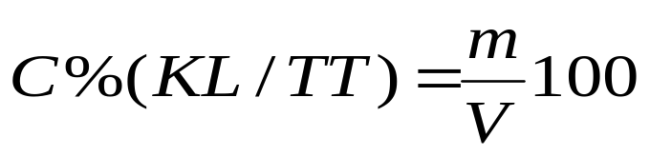
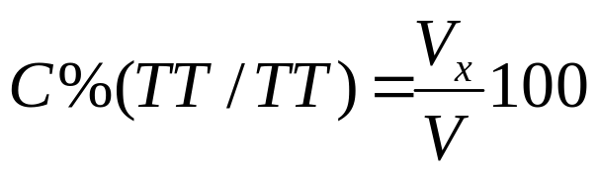
NỒNG ĐỘ DUNG DỊCH
Nồng độ phần trăm
Phần trăm (KL/KL):
Số g chất tan/100g d/dịch
Phần trăm (KL/TT):
Số g chất tan/100ml d/dịch
Phần trăm (TT/TT):
Số mL chất tan/100ml d/dịch

Slide 17
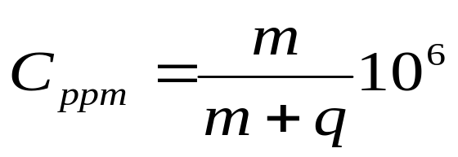
NỒNG ĐỘ DUNG DỊCH
Nồng độ phần triệu ppm (part per million):
khối lượng chất tan trong 10⁶ lần khối lượng
mẫu có cùng đơn vị :
1ppm = 1g chất tan / 10⁶ g hay 1000 kg mẫu
= 1mg chất tan / 10⁶ mg hay 1 kg mẫu
DD loãng có dung môi là nước : 1 ppm = 1mg/L

Slide 18
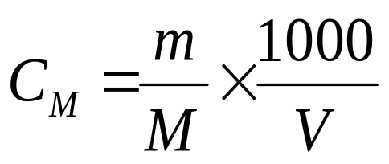
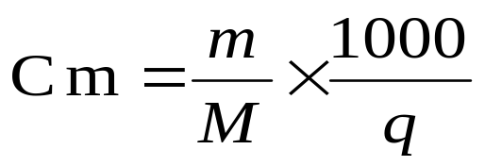
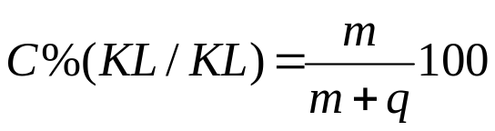
NỒNG ĐỘ DUNG DỊCH
Nồng độ
mol
C_{M}
Số mol chất tan trong
một lít dung dịch
Nồng độ
molan
C_{m}
Số mol chất tan trong
1000g dung môi

Slide 19
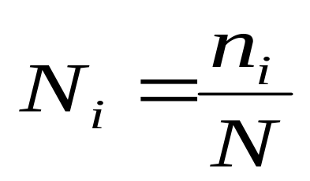
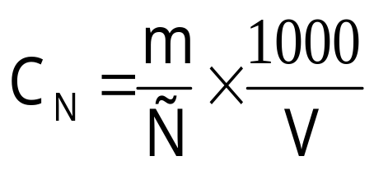
NỒNG ĐỘ DUNG DỊCH
Nồng độ
phân mol
N_{i}
Tỷ số mol của cấu tử
i (n_{i}) trên tổng số
mol N của các chất
tạo thành dung dịch
Nồng độ
Đương
Lượng
C_{N}
Số đương lượng
chất tan trong 1L
(1000ml) dung dịch
Đ:đương lượng gram của chất tan

Slide 20
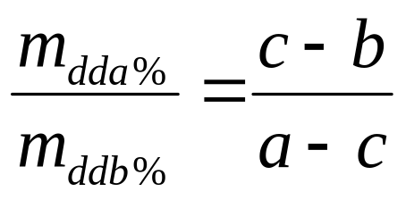
NỒNG ĐỘ DUNG DỊCH
Nồng
Độ
Dung
Dịch
Sau
Khi
Pha
Trộn
Trộn dung dịch a% với dung dịch b%
(của cùng một chất) sẽ được dung
dịch c % với a > c > b nếu a>b
Tỷ lệ pha trộn được xác định bằng
quy tắc đường chéo:
a c - b
c
b a - c

Slide 21
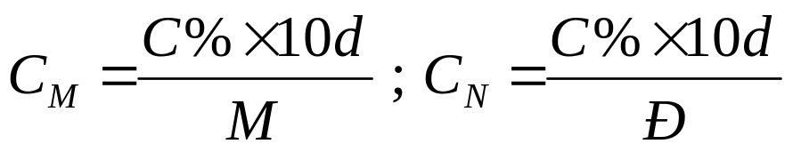
NỒNG ĐỘ DUNG DỊCH
C_{N}=nC_{M}
Mối
Liên
Hệ
Giữa
Một
Số
Nồng
Độ
C_{g / l} = C_{M}.M = C_{N}.Đ

Slide 22
HOẠT ĐỘ DUNG DỊCH
Nếu chất tan trong dung dịch hiện diện
dưới dạng ion
Nếu d/dịch đồng thời hiện diện nhiều ion
Giữa chúng có lực tương tác μ làm cho khả
năng hoạt động của các ion thay đổi theo
chiều hướng giảm đi
Ion không còn hiện diện với nồng độ thực C
mà xem như hiện diện với nồng độ hiệu
dụng a (hoạt độ):
a = f.C

Slide 23
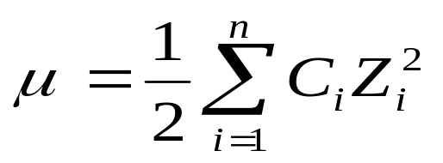
HOẠT ĐỘ DUNG DỊCH
f là hệ số hoạt độ, thay đổi theo lực tương
tác (lực ion) μ:
C_{i}, Z_{i} - nồng độ và điện tích của ion i trong d/dịch
Sự thay đổi của f theo μ được biểu diễn bằng
các công thức thực nghiệm hoặc có giá trị
gần đúng trình bày trong các sổ tay hóa lý

Slide 24
HOẠT ĐỘ DUNG DỊCH
Trong HPT, các nồng độ được sử dụng thường
khá nhỏ, điều này làm cho f tiến khá gần đến 1
Trong các chương sau, để đơn giản hóa việc
tính toán, f thường được lấy = 1

Slide 25
CHƯƠNG 2
KHÁI NIỆM&ĐỊNH LUẬT CƠ BẢN
2.3 Cân bằng hóa học – Định luật tác dụng khối lượng
– Khái niệm – Hằng số cân bằng K
– Sự hòa tan và sự tạo tủa
– Tích số tan – độ tan

Slide 26
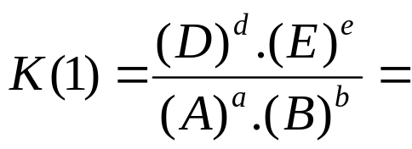
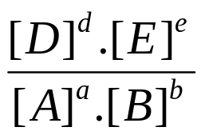
KHÁI NIỆM-HẰNG SỐ CÂN BẰNG K
Một số ít p/ứng hóa học xảy
ra hoàn toàn
2H₂ + O₂ → 2H₂O
Trong thực tế, đa số các phản ứng thường gặp
là thuận nghịch:
H₂ + I₂ 2HI
Xét phản ứng thuận
nghịch tổng quát
(1)
(2)
aA + bB dD + eE
ĐL tác dụng khối lượng
K(1)>1: Cân bằng ưu tiên theo (1)
K(1)>=10⁷: CB (xem như) hoàn toàn theo (1)

Slide 27
SỰ HÒA TAN VÀ SỰ TẠO TỦA
Hòa tan và tạo tủa là hai hiện tượng ngược nhau
của một phản ứng thuận nghịch, ví dụ:
(1)
(2)
AgNO₃ + NaCl AgCl ↓ + NaNO₃
Hay
(1)
(2)
Ag⁺ + Cl⁻ AgCl ↓
Theo (1) : phản ứng tạo tủa AgCl với v_{kt}
Theo (2) : phản ứng hòa tan AgCl với v_{ht}
(1) và (2) xảy ra song song đến khi v_{kt} = v_{ht}, DD
đạt trạng thái cân bằng

Slide 28
SỰ HÒA TAN VÀ SỰ TẠO TỦA
Lúc đó, tích hoạt độ (Ag⁺)(Cl⁻) = const, được gọi
tích số tan của AgCl, ký hiệu T_{AgCl}với
T_{AgCl} = (Ag⁺)(Cl⁻) = a_{Ag}+.a_{Cl}−
Tổng quát, với hợp chất A_{m}B_{n}
(1)
(2)
A_{m}B_{n} mA^{n+} + nB^{m−}
T_{AmBn} = a_{An}^{m} × a_{Bm}^{n}
= [A^{n+}]^{m} ×[B^{m−}]^{n} × f_{A}^{m} × f_{B}^{n}
(f_{A},f_{B} : hệ số hoạt độ của A,B)

Slide 29
ĐỘ TAN
Độ tan S của một chất điện ly ít tan là khả năng
tan tối đa của chất đó và tạo thành ion hiện diện
trong dung dịch (nồng độ mol/ L hay ion g/ L)
Liên hệ giữa độ tan và tích số tan:
A_{m}B_{n} mA^{n+} + nB^{m−}
S mS nS
Nếu A_{m}B_{n} là chất điện ly ít tan, trong DD không
có ion nào khác hiện diện : f ~1 ⇒ a ~ c
T_{AmBn} = [A^{n+}]^{m}.[B^{m−}]^{n}

Slide 30
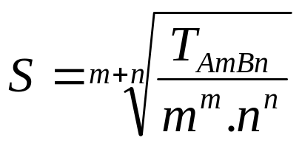
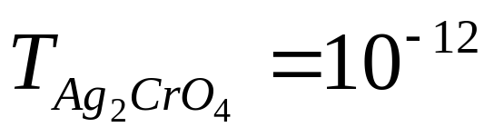
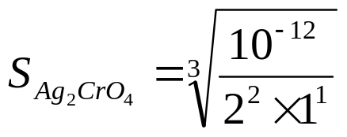
ĐỘ TAN
Ví dụ: T_{AgCl} = 10^{– 10} ⇒ S_{AgCl} = 10 ^{– 5}M
⇒
Tủa AgCl bền hơn dù có tích số tan lớn hơn

Slide 31
CHƯƠNG 2
KHÁI NIỆM&ĐỊNH LUẬT CƠ BẢN
2.4 Định luật tác dụng đương lượng

Slide 32
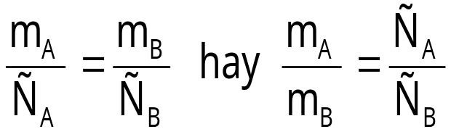
ĐỊNH LUẬT TÁC DỤNG ĐƯƠNG LƯỢNG
Danton: “Trong một phản ứng hóa học, một
đương lượng của chất này chỉ thay thế hay
kết hợp với một đương lượng của chất khác
mà thôi”
A + B C + D
Định luật tác dụng đương lượng:
m_{A}, m_{B} : khối lượng của A, B
Đ_{A}, Đ_{B} : đương lượng gam của A, B

Slide 33
ĐỊNH LUẬT TÁC DỤNG ĐƯƠNG LƯỢNG
Lưu ý rằng nếu V_{A}(ml) dung dịch A (nồng độ
đương lượng C_{A}) tác dụng vừa đủ với V_{B}(ml)
dung dịch B (nồng độ đương lượng C_{B}):
V_{A}x C_{A}= V_{B}x C_{B}

